Slide 1
EΛΒΕΤΙΑ
Ν. Μ.
Ε’2 2022-2023
Β’ Δημοτικο σχολειο τραχωνιου

Slide 2
Η ΣΗΜΑΙΑ ΤΗΣ ΕΛΒΕΤΙΑΣ

Slide 3
ΓΕΝΙΚΕΣ ΠΛΗΡΟΦΟΡΙΕΣ
Γλώσσες= Γερμανικά,Γαλλικά,Ιταλικά και Ρωμαϊκά
Νόμισμα=Ελβετικό φράγκο
Πρωτεύουσα=Βέρνη
Πλυθησμός=8.753.933
Έκταση=41.285 τ.χλμ.
Μεγαλύτερη πόλη=Ζυρίχη

Slide 4
Η ΕΛΒΕΤΙΑ ΣΤΗΝ ΕΥΡΩΠΗ

Slide 5
Η ΕΛΒΕΤΙΑ ΣΤΗΝ ΕΥΡΩΠΗ
Η Ελβετία δε βρέχεται από θάλασσα, διότι γύρω της υπάρχουν μόνο χώρες και όχι θάλασσα.
Συνορεύει με τη Γαλλία,την Ιταλία, το Λίχτεσταϊν, τη Γερμανία και την Αυστρία.
Ήπειρος=Ευρώπη
Είναι μέλος της Ευρωπαϊκής Ένωσης

Slide 6
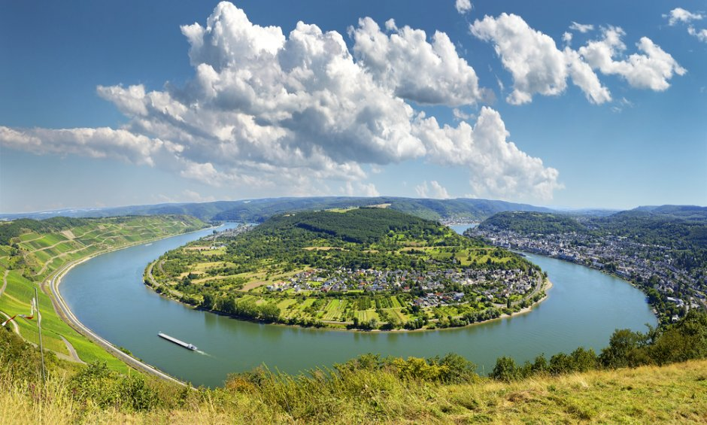
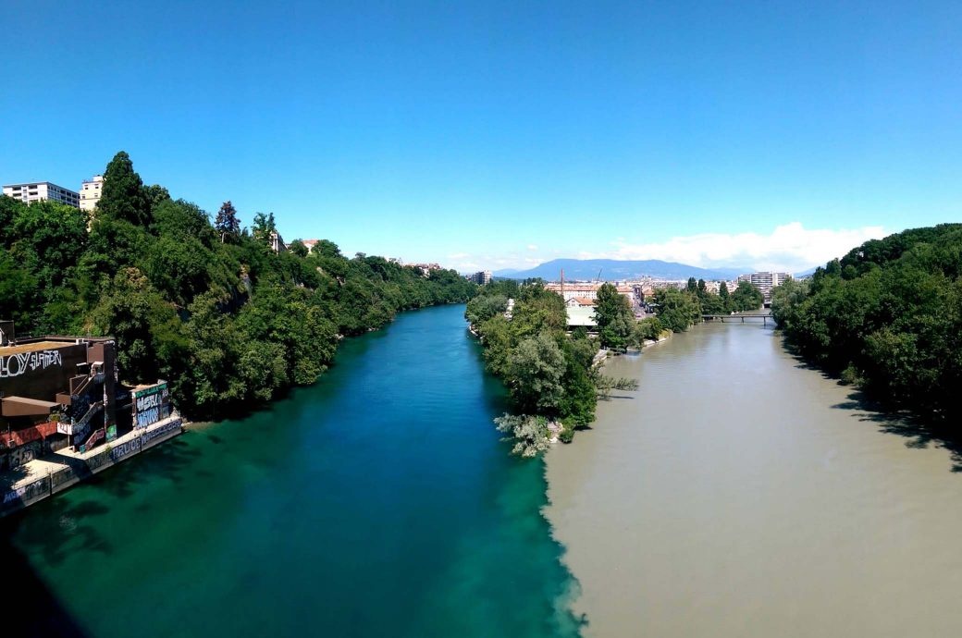
2 ΠΟΤΑΜΟΙ ΤΗΣ ΕΛΒΕΤΙΑΣ
Ο Ρήνος
Ο Ροδανός

Slide 7
ΑΛΠΕΙΣ
Ένα πανέμορφο βουνό της Ελβετίας που καλύπτει το μεγαλύτερο μέρος της Ελβετίας.

Slide 8
ΓΕΩΡΓΙΑ-ΚΤΗΝΟΤΡΟΦΙΑ
1) Η Ελβετία αποτελείται από πολλές πεδιάδες, αφού βρέχεται συνέχεια.
2) Είναι πολύ γνωστή για πολλά τρόφιμα η Ελβετία, όπως τις σοκολάτες Toblerone που έχουν πάνω το σχήμα των Άλπεων.

Slide 9
ΕΝΑ ΦΑΝΤΑΣΤΙΚΟ ΤΡΕΝΟ

Slide 10
Η Γενεύη
Μια εντυπωσιακή λίμνη της Ελβετίας

Slide 11
ΕΥΧΑΡΙΣΤΩ

